Slide 1
entwicklung eines Lieferantenfragebogens mit direkter Auswertung für den GWÖ-Rechner
Projekt im Rahmen des Online-Kurses
November 2020

Slide 2
Kapitel a
Kapitel B
Kapitel c
Überlegung
Ausgangs-situation
Nutzen / Lösung
?
Kapitel d
Kapitel e
Fragebogen
Zusammen-fassung

Slide 3
01 Überlegung

Slide 4
Überlegung – Wie bearbeite ich diese Berührungsgruppe Lieferanten langfristig? Wie erhebe ich Daten zu meinen Lieferant*Innen? Wie bewerte ich diese Berührungsgruppe so, dass es kompatibel ist mit unserem GWÖ-Rechner?
MENSCHEN- WÜRDE
SOLIDARITÄT + GERECHTIGKEIT
ÖKOLOGISCHE NACHHALTIGKEIT
TRANSPARENZ + MITENTSCHEIDUNG

Slide 5
02 Ausgangssituation

Slide 6
Dies sollte im Idealfall die komplette Lieferkette umfassen
Für ein einfaches und allgemein vergleichbares Handling wäre ein standardisierter Fragebogen entlang der Bewertungsstufen sinnvoll
Für jeden Gemeinwohlbericht ist eine Befragung der wesentlichen Lieferanten Basis für den Bericht

Slide 7
WERTE | MENSCHENWÜRDE | SOLIDARITÄT + GERECHTIGKEIT | ÖKOLOGISCHE NACHHALTIGKEIT | TRANSPARENZ + MITENTSCHEIDUNG
BERÜHRUNGSGRUPPE
A: LIEFERANT*INNEN | A1 | A2 | A3 | A4
B: GELDGEBER*INNEN | B1 | B2 | B3 | B4
B5C: MITARBEITER*INNEN | C1 | C2 | C3 | C4
D: KUND*INNEN | D1 | D2 | D3 | D4
E: GESELLSCHAFTLICHES UMFELD | E1 | E2 | E3 | E4
A1-A4 → Wie sind Arbeitsbedingungen beim Zulieferbetrieb?
Wenn wir einen Idealzustand hätten, nämlich alle Lieferant*Innen haben eine aktuelle GWÖ Bilanz, könnten wir uns auf die Punkte B1, C1, D1 und E1 beziehen und einen Durchschnittwert berechnen und den dann für uns eintragen.
Wir könnten das für alle unseren wesentlichen Lieferant*Innen machen und hätten damit eine belastbare Grundlage für unsere Angabe in A1.
Dasselbe könnten wir für A2, A3 und A4 machen.
B1-B4 → Was passiert mit den Gewinnen?
C1-C4 → Wie werden die Mitarbeiter entlohnt + behandelt?
D1-D4 → Wie ist der Umgang mit Kunden und Mitbewerbern?
E1-E4 → Welcher Beitrag wird für das Gemeinwesen geleistet?

Slide 8
WERTE | MENSCHENWÜRDE | SOLIDARITÄT + GERECHTIGKEIT | ÖKOLOGISCHE NACHHALTIGKEIT | TRANSPARENZ + MITENTSCHEIDUNG
BERÜHRUNGSGRUPPE
A: LIEFERANT*INNEN | A1 | A2 | A3 | A4
B: GELDGEBER*INNEN | B1 | B2 | B3 | B4
B5C: MITARBEITER*INNEN | C1 | C2 | C3 | C4
D: KUND*INNEN | D1 | D2 | D3 | D4
E: GESELLSCHAFTLICHES UMFELD | E1 | E2 | E3 | E4
A1-A4 → Wie sind Arbeitsbedingungen beim Zulieferbetrieb?
Teil 2
Nur in ganz wenigen Branchen gibt es Hilfsmittel wie Zertifizierungen, die hier eine Lieferkettentransparenz sicherstellen.
So zum Beispiel die Biozertifizierung, die verlangt, dass alle Produktzulieferer Biozertifiziert sind.
Aber: Wie geht es mit den tieferen Lieferkettenstufen weiter? Ein standardisierter Befragungsfragen wäre hilfreich.
B1-B4 → Was passiert mit den Gewinnen?
C1-C4 → Wie werden die Mitarbeiter entlohnt + behandelt?
D1-D4 → Wie ist der Umgang mit Kunden und Mitbewerbern?
E1-E4 → Welcher Beitrag wird für das Gemeinwesen geleistet?

Slide 9
03 Nutzen / Lösung

Slide 10
Die Lösung des Lieferantenbogen soll uns unterstützen bei:
Bei unseren eigenen Berichten
In der Beratung/Begleitung anderer Unternehmen
Die Lernwege und damit zukünftige Berater*Innen
Die GWÖ insgesamt vielleicht auch als Anregung für das MET

Slide 11
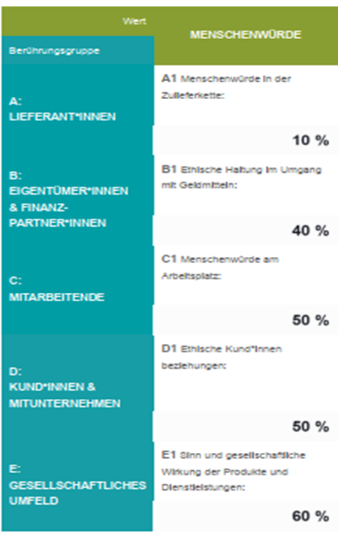
Die Lösung des Lieferantenbogen bietet uns die Chance:
Die Daten können konsolidiert (zusammengezogen) werden und ergeben damit eine nachvollziehbare und vergleichbare Einstufung.
Der ausgefüllte Fragebogen bietet die Chance, den Auskunftsgeber in unserem Raster zu bewerten und in der GWÖ-Auswertung weiterzuverwenden.
Lieferanten-
fragebogen
Fragebogen
Raster => Testat

Slide 12
05 Unser Ansatz => Fragebogen
?

Slide 13
Der Weg zum Fragebogen
Ermittlung der wesentlichen Lieferanten
Fragen der Bilanzvorlagen entlang der Bewertungsstufen von unten nach oben entwickeln
Einstufung der Fragen in die GWÖ-Stufen von unten nach oben (Basislinie – vorbildlich)
Stufen verknüpfen mit Auswertungstool (Excel)
Photo by João Marcelo Martins on Unsplash

Slide 14
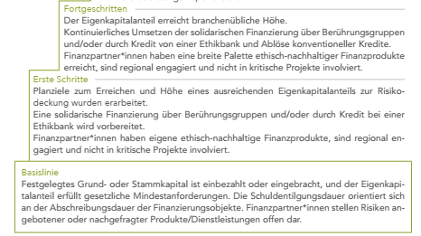
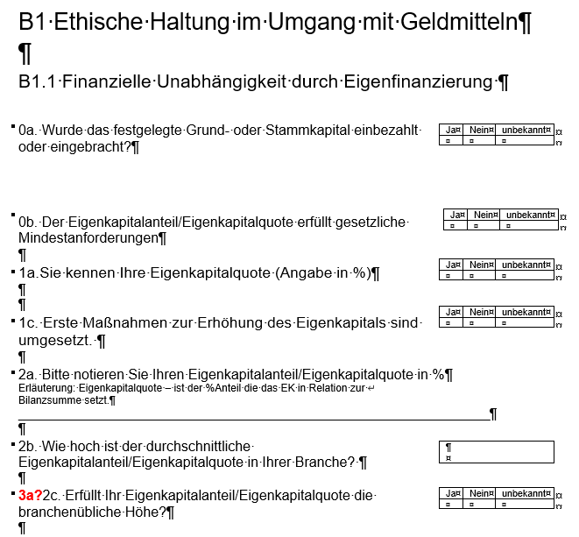
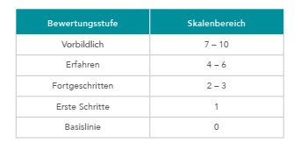
Weg zum Fragebogen
Bewertungsstufen
Photo by João Marcelo Martins on Unsplash

Slide 15
06 Zusammenfassung

Slide 16
Zusammenfassung – es könnte ein neuer Leuchtturm werden für die Thematik Lieferanten/Lieferkette
Mit dieser Kombination Fragebogen/Auswertungsdatei haben wir eine Basis geschaffen, dass jedes Unternehmen seine Lieferanten (und in der Folge deren komplette Lieferkette) einfach befragen kann und
das Unternehmen Ergebnisse erhält, die direkt in den Bericht und die Bewertung einfließen.
Diese Ergebnisse sind dann für alle vergleichbar und nachvollziehbar.
Viele
Vorteile
für Unter-
nehmen
+ Berater
Photo by Dex Ezekiel on Unsplash

Slide 17
Lieferantenfragebogen mit direkter Auswertung für den GWÖ-Rechner
Ein einfacher und
praktischer
Lösungsansatz

